Slide 1
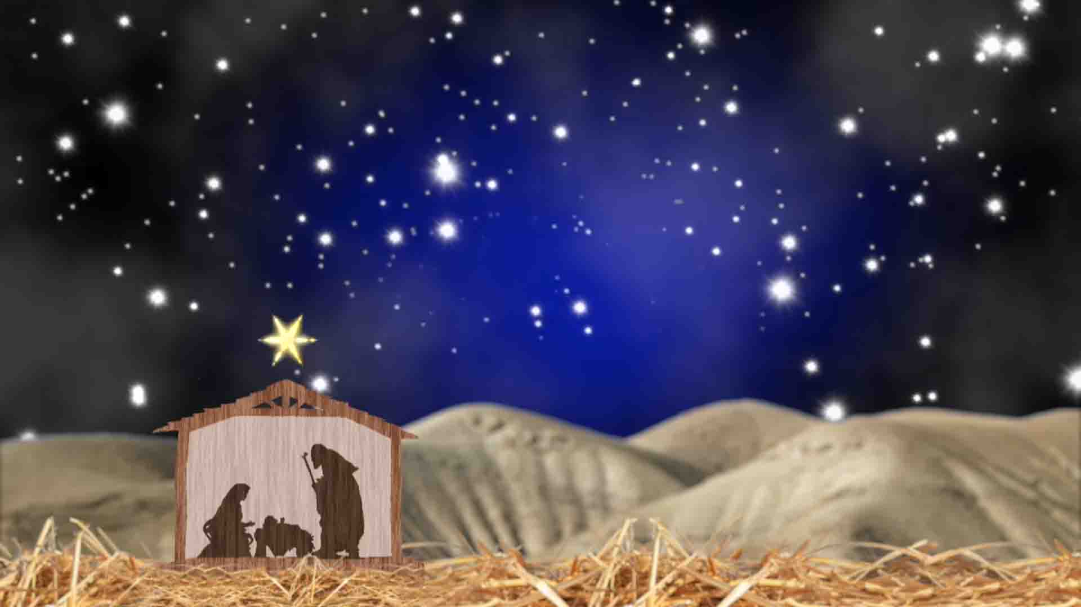
1.그 어린 주 예수
누울 자리 없어

Slide 2
그 귀하신 몸이
구유에 있네

Slide 3
저 하늘의 별들
반짝이는데

Slide 4
그 어린 주 예수
꼴 위에 자네-

Slide 5
2.저 육축 소리에
아기 잠 깨나

Slide 6
그 순하신 예수
우시지 않네

Slide 7
귀하신 예수를
나 사랑하니

Slide 8
새 날이 밝도록
함께 하소서

Slide 9
3.주 예수 내 곁에
가까이 계셔

Slide 10
그 한없는 사랑
늘 베푸시고

Slide 11
온 세상 아기들
다 품어주사

Slide 12
주 품안에 안겨
살게 하소서--

